Slide 1

مسیر حرفه‌ای
راهبردهایی برای پیشرفت شغلی
مهدی ناصری
www.mnasseri.ir

Slide 2


از زندگی‌تان خسته خواهید شد
اگر
شغل مناسبی نداشته باشید

Slide 3

شغل مناسب
شغل نامناسب

Slide 4
شغل
مناسب

Slide 5
1
نگرش‌تان را به شغل عوض کنید
2
درست تصمیم‌گیری کنید
3
خودتان را بشناسید
4
شغل اول شما یادگیری است
5
مانند حرفه‌ای‌ها کار کنید

Slide 6


1
نگرش‌تان را به شغل عوض کنید

Slide 7
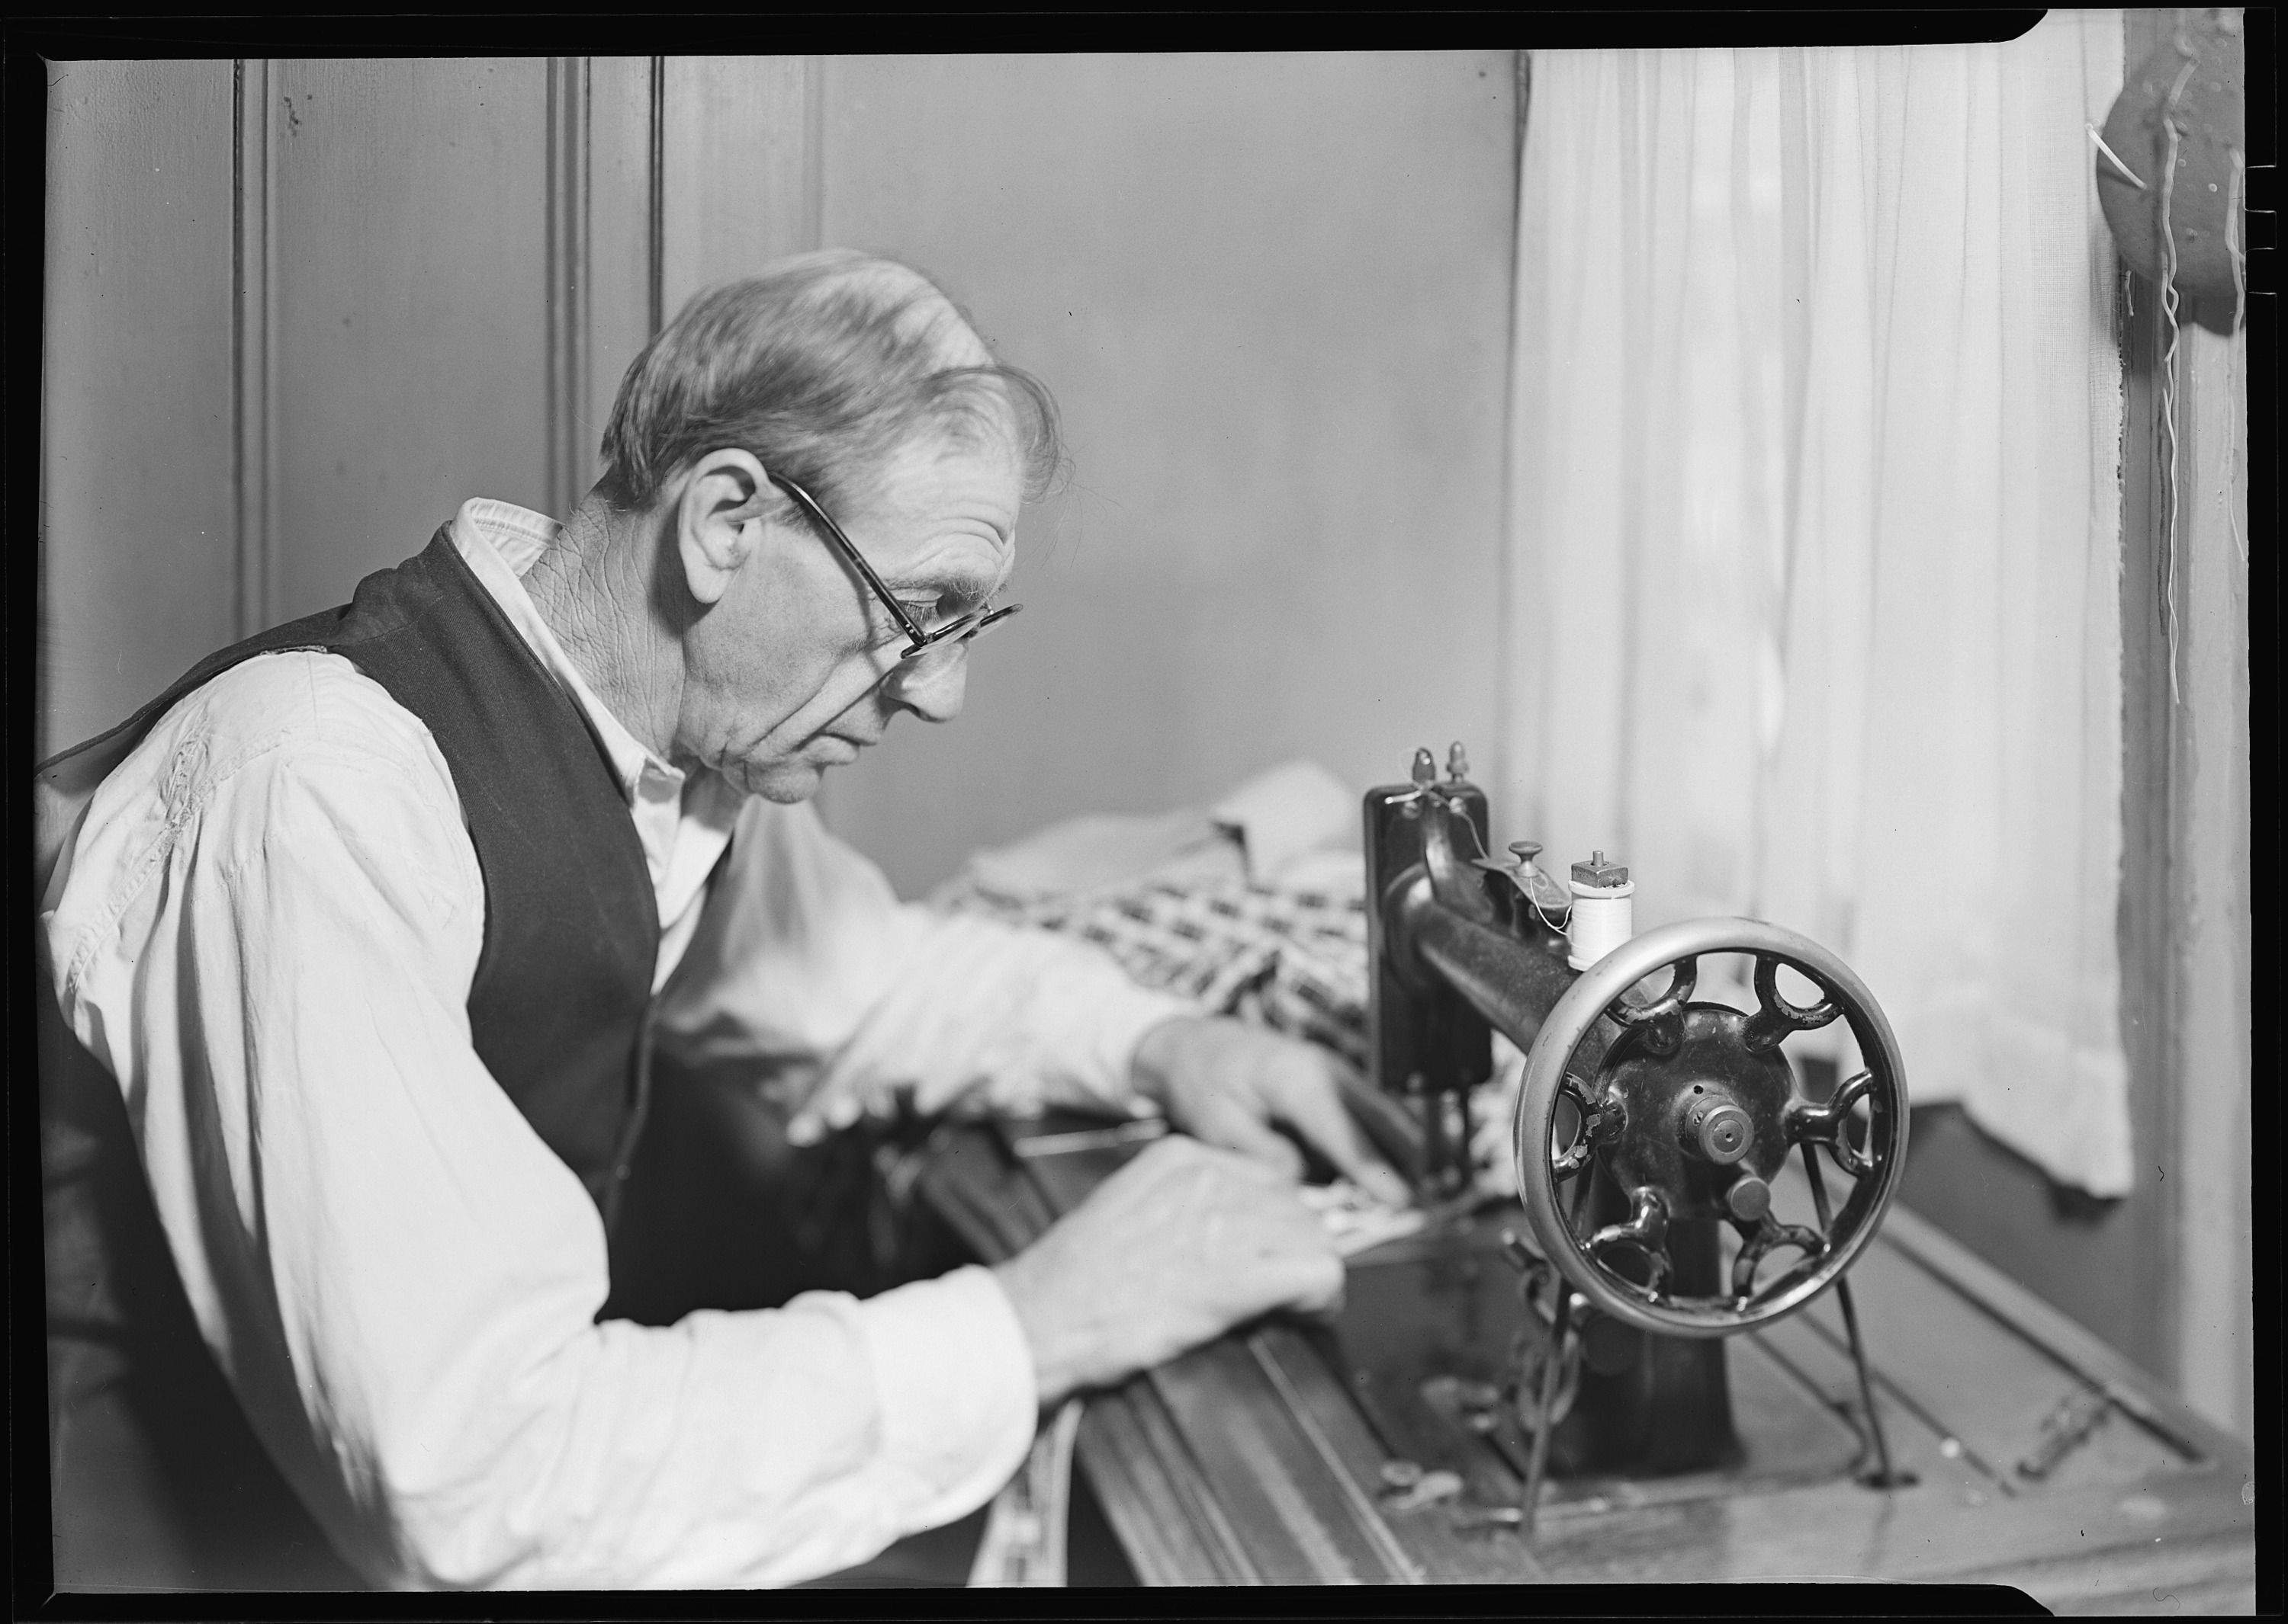
نگرش سنتی به شغل
1

Slide 8
نگرش سنتی به شغل
1
برنامه‌ای برای تمام عمر
آموزش اولیه مبتنی بر شغل‌های از پیش تعریف شده
نیاز به یک مهارت فنی همیشگی
آغاز از سطوح پایین و ارتقا تدریجی
یکبار مشغول شو، یک عمر تحمل کن
فرصت‌ها را از دست دیگران بقاپ

Slide 9
نگرش سنتی به شغل
1
شغل
آموزش

Slide 10
نگرش سنتی به شغل
1
ثبات

Slide 11

نگرش مدرن به شغل
1

Slide 12
نگرش مدرن به شغل
1
اهداف میان مدت
آموزش مدام برای استقبال از شغل‌های جدید
نیاز به یادگیری مجموعه‌ای از مهارت‌ها
آغاز از سطوح تخصصی
چند بار مشغول شو، یک عمر لذت ببر
فرصت‌ها را بساز

Slide 13
نگرش مدرن به شغل
1
انعطاف

Slide 14
نگرش مدرن به شغل
1
مهارت - تجربه
شغل
شغل
شغل
آموزش

Slide 15

1
تنها چیزی که بی شک ثابت خواهند ماند،
روند همیشگی تغییر است.

Slide 16
1
تنها چیزی که بی شک ثابت خواهند ماند،
روند همیشگی تغییر است.
جهانی که امروز برایش برنامه‌ریزی می‌کنیم فردا وجود نخواهد داشت

Slide 17
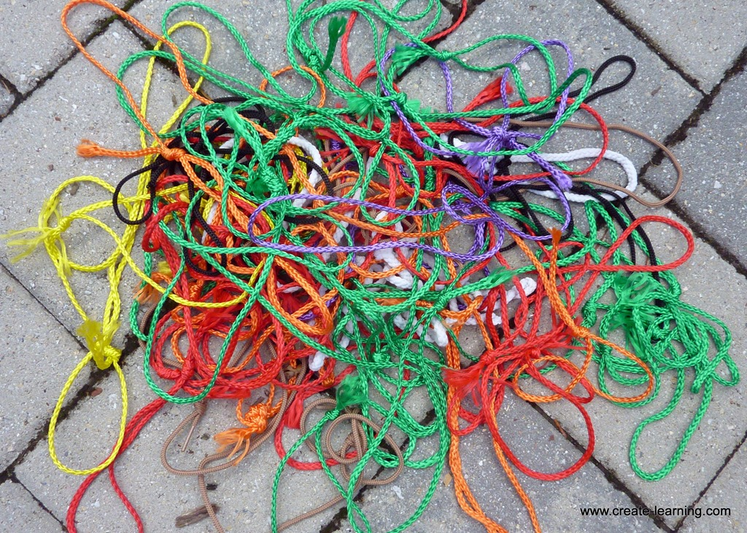
2
درست تصمیم‌گیری کنید

Slide 18
2
علائق
کارهایی که شما را به هیجان می‌آورد

Slide 19
2
علائق
شخصیت
کارهایی که متناسب با شخصیت شماست

Slide 20
2
علائق
شخصیت
کارهایی که در
آن مهارت کافی دارید
مهارت‌ها

Slide 21
2
علائق
نیاز بازار
کارهایی که مردم به خاطر آن به شما پول می‌دهند
شخصیت
مهارت‌ها

Slide 22
2
علائق
نیاز بازار
شخصیت
مهارت‌ها

Slide 23
2
علائق
نیاز بازار
شخصیت
مهارت‌ها

Slide 24
2
علائق
نیاز بازار
شخصیت
مهارت‌ها

Slide 25
2
علائق
نیاز بازار
شخصیت
مهارت‌ها

Slide 26
2

Slide 27
2
شعل

Slide 28
2
مناسب‌
شعل

Slide 29
2
مناسب‌
شعل

Slide 30
2
مناسب‌
شعل

Slide 31
2
مناسب‌
شعل

Slide 32
2
مناسب‌
شعل

Slide 33
2
مطالعه و شناخت خود
شناخت و گسترش شخصیت
شناخت و ارتباط با بازار
یادگیری و مهارت‌افزایی

Slide 34

3
خودتان را بشناسید

Slide 35
باور کنید
3
هر شغل خوبی
برای شما
مناسب نیست

Slide 36
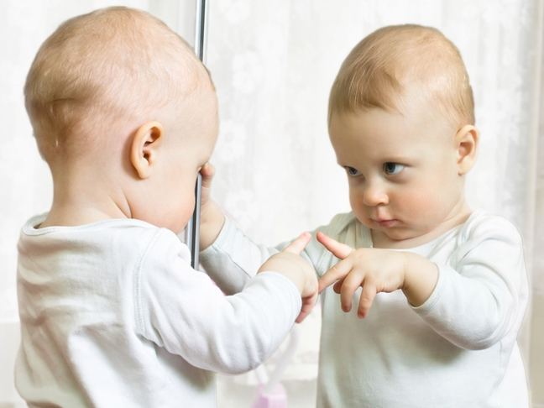
نوع شخصیت خودتان را بشناسید
3

Slide 37
3

Slide 38
رضایت شغلی رابطه مستقیمی با میزان تناسب آن شغل با شخصیت فرد دارد
3

Slide 39
تست مایرز-بریگز
3
E
منبع انرژی
I
برون‌گرا
درون‌گرا

Slide 40
تست مایرز-بریگز
3
E
منبع انرژی
I
برون‌گرا
درون‌گرا
S
روش جمع‌آوری اطلاعات
N
حسی
شهودی

Slide 41
تست مایرز-بریگز
3
E
منبع انرژی
I
برون‌گرا
درون‌گرا
S
روش جمع‌آوری اطلاعات
N
حسی
شهودی
T
تصمیم‌گیری
F
تفکری
احساسی

Slide 42
تست مایرز-بریگز
3
E
منبع انرژی
I
برون‌گرا
درون‌گرا
S
روش جمع‌آوری اطلاعات
N
حسی
شهودی
T
تصمیم‌گیری
F
تفکری
احساسی
J
ارتباط با دیگران
P
داوری
درکی

Slide 43
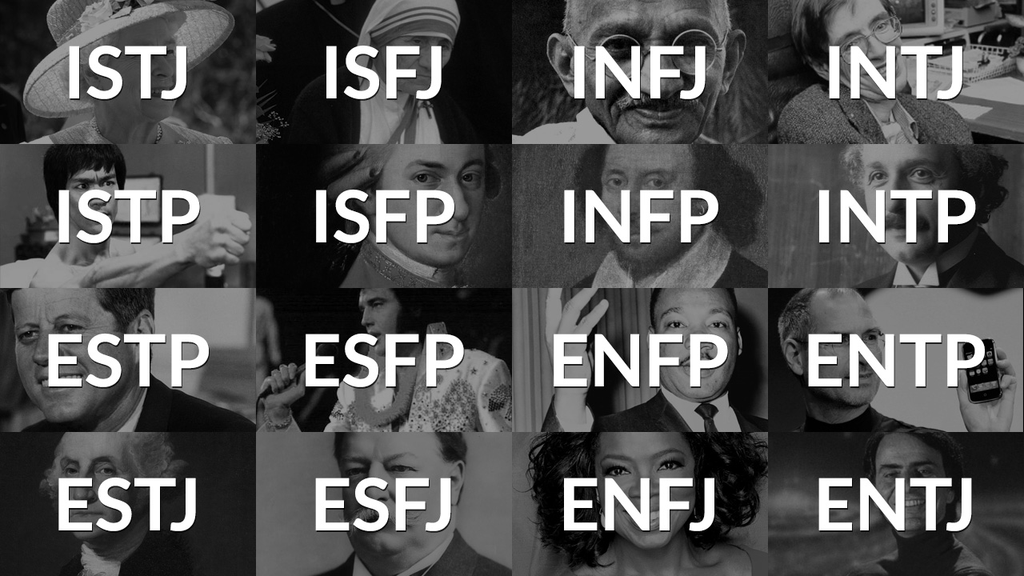
انواع تیپ شخصیتی
3

Slide 44

* مدیر مدرسه * باستان شناس * ارشیتکت * فضانورد * وکیل * برنامه نویس یا تحلیل گر کامپیوتر * مشاور * طراح * اقتصاد دان * مهندس * مخترع * تحلیل گر سرمایه گذاری * مشاور مدیریت * ریاضی دان * واسطه وثیقه * عکاس * پزشک * روانپزشک * روان شناس * پژوهشگر * دانشمند * دانشمند اجتماعی * واسطه اوراق بورس * استاد دانشگاه * نویسنده
3

Slide 45

منابع تست مایرز بریگز
3
http://www.iranzehn.com
http://www.mnasseri.ir/MBTI.xls

Slide 46

4
شغل اول شما: یادگیری

Slide 47

مهارت‌هاي فني
انواع مهارت‌ها
4
مهارت‌هاي حرفه‎اي

Slide 48

سه گام اصلي براي دستيابي به مهارت‌هاي فني
4
تمرين
يادگيري
انگيزه

Slide 49
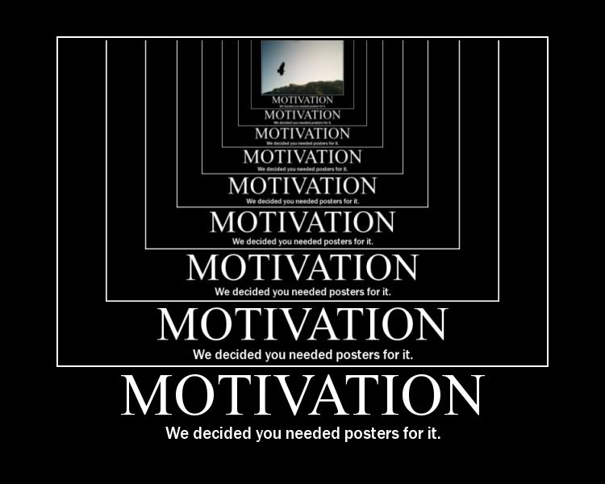
انتخاب هدف درست
4
استقامت
استقامت
استقامت
استقامت
انگيزه
استقامت
استقامت
انگيزه
انگيزه
استقامت
انگيزه
استقامت
انگيزه
انگيزه
انگيزه
انگيزه
علاقه و شناخت
گام 1 براي دستيابي به مهارت‌هاي فني

Slide 50
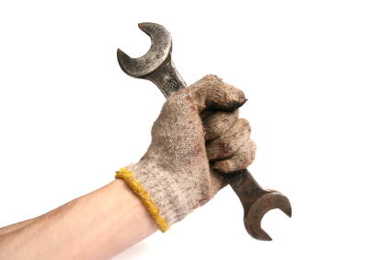
يادگيري
گام 2 براي دستيابي به مهارت‌هاي فني
4
ابزار
تكنيك

Slide 51

4
تمرين
تمرين
تمرين
معجزه
گام 3 براي دستيابي به مهارت‌هاي فني

Slide 52
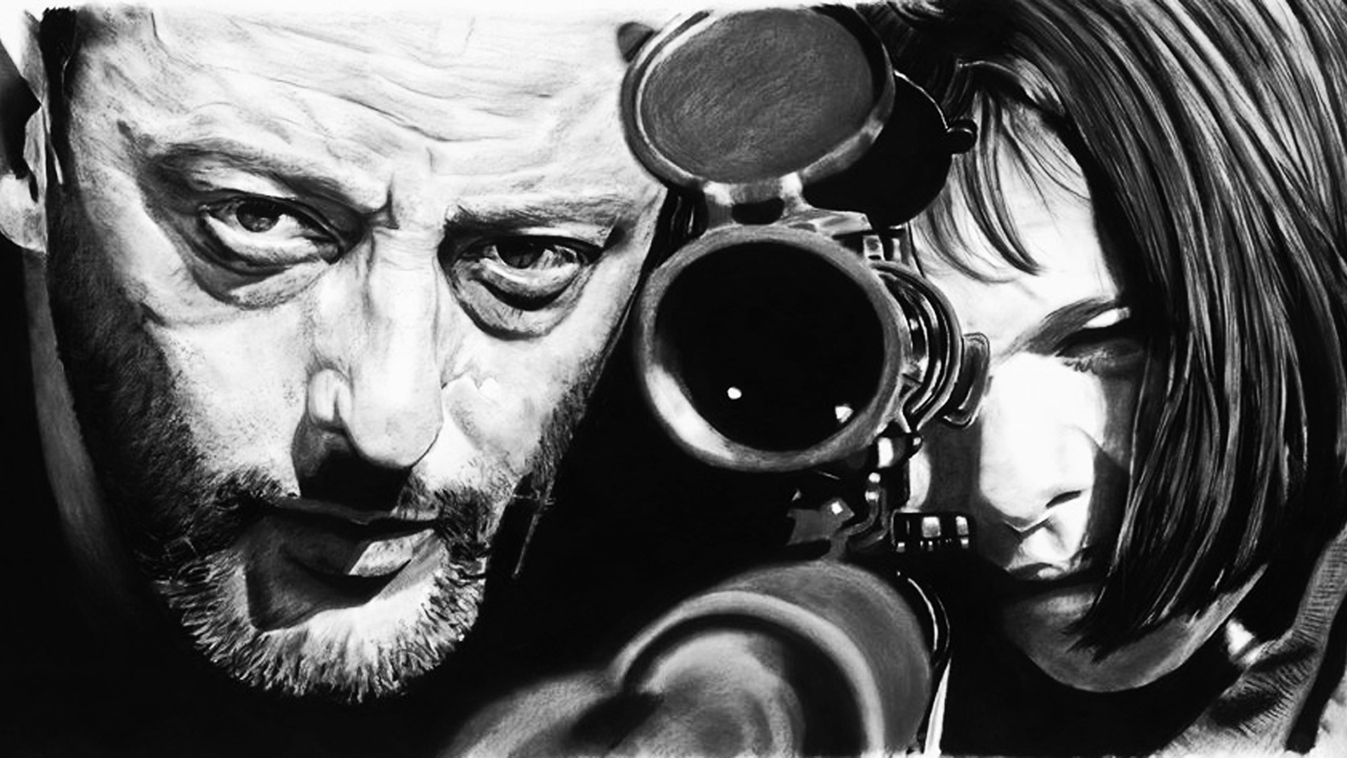
مهارت‌هاي حرفه‌اي
4

Slide 53
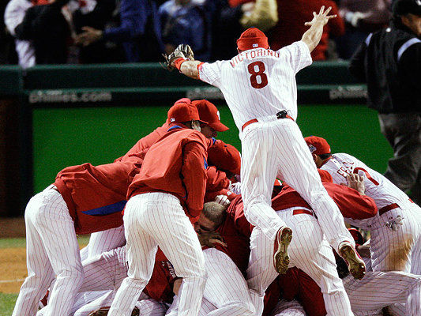
4
رهبري
مديريت
كارتيمي

Slide 54
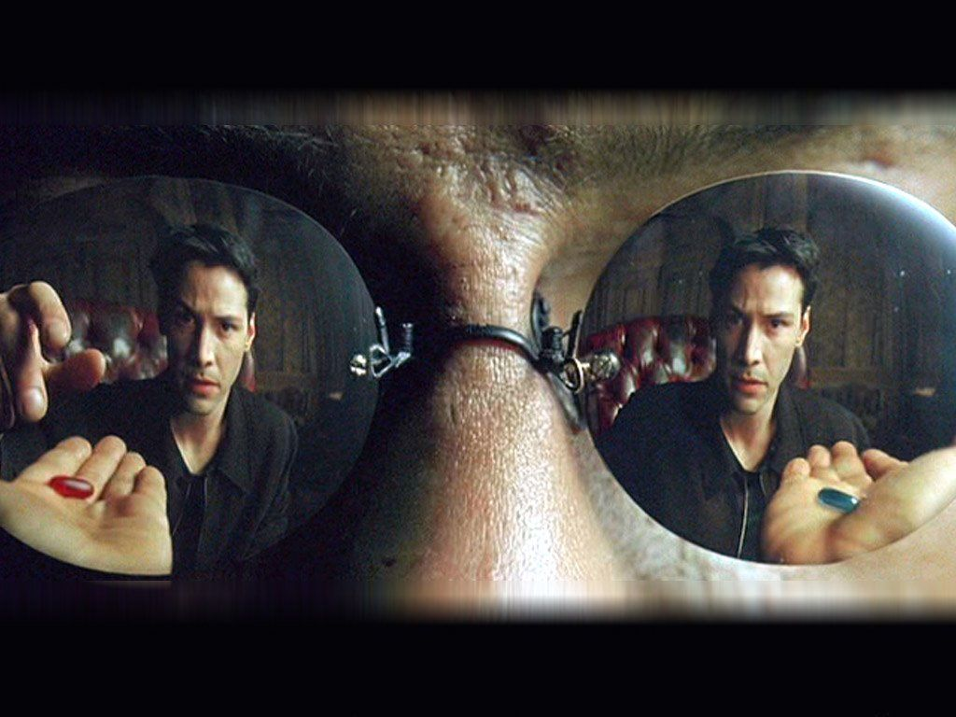
4
مهارت‌هاي ارتباطي
تصميم‌گيري
حل مسئله

Slide 55

4
انضباط شخصي
مهارت‌هاي يادگيري
مديريت زمان

Slide 56
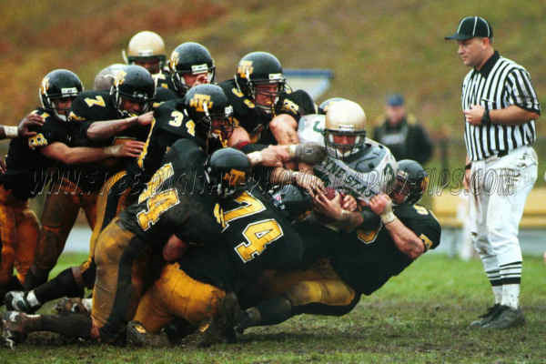
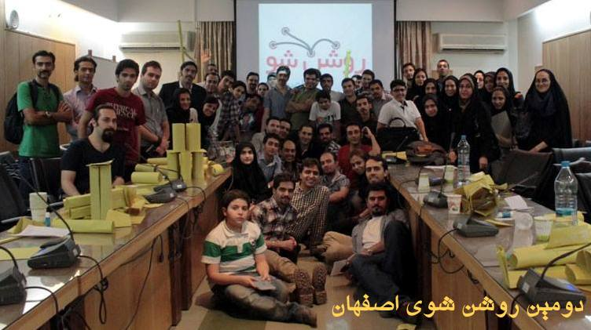
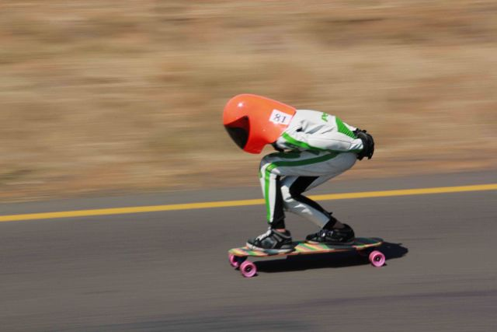
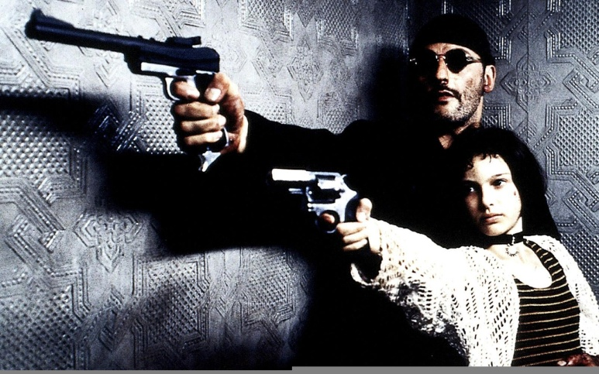

مهارت‌هاي حرفه‌اي چگونه به دست مي‌آيند
4
عضو تيم‌ها شويد
در رخدادهاي حرفه‌اي شركت كنيد
راهكارهايي براي افزايش مهارت‌هاي حرفه‌اي
تجربه كسب كنيد
مربي داشته باشيد
مطالعه كنيد و ياد بگيريد

Slide 57
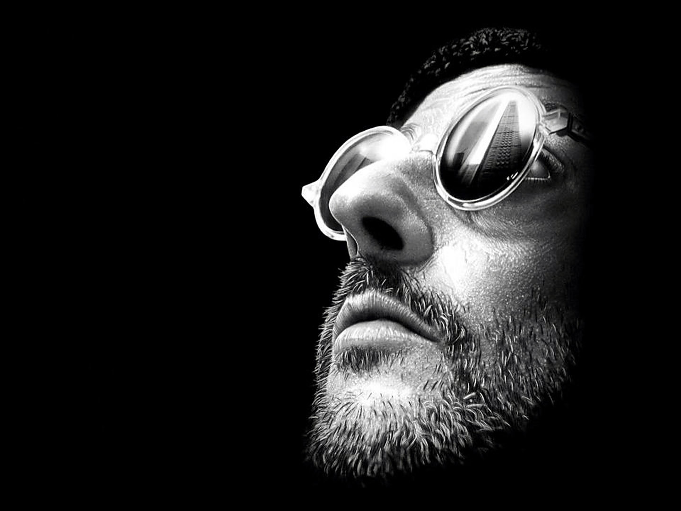
5
مانند حرفه‌ای‌ها کار کنید

Slide 58
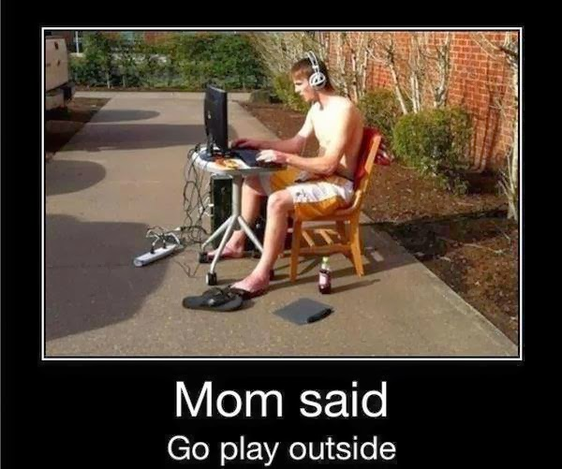
حس سيال
5

Slide 59
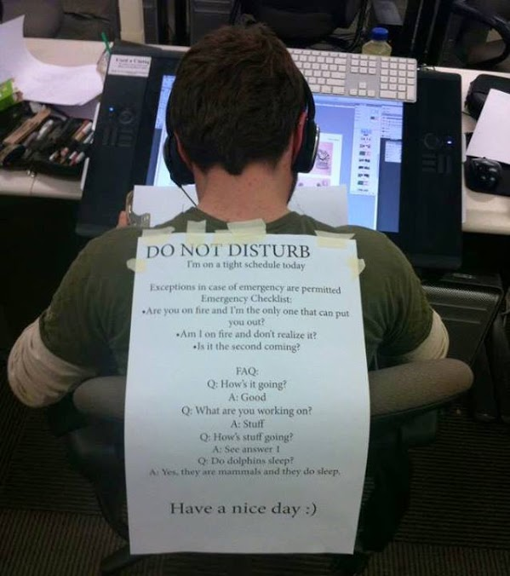
حس سيال،
معراج
حرفه‌اي‌ها
5

Slide 60

حس سیال چیست؟
5
تمرکز شدید و قوی روی زمان حال

Slide 61
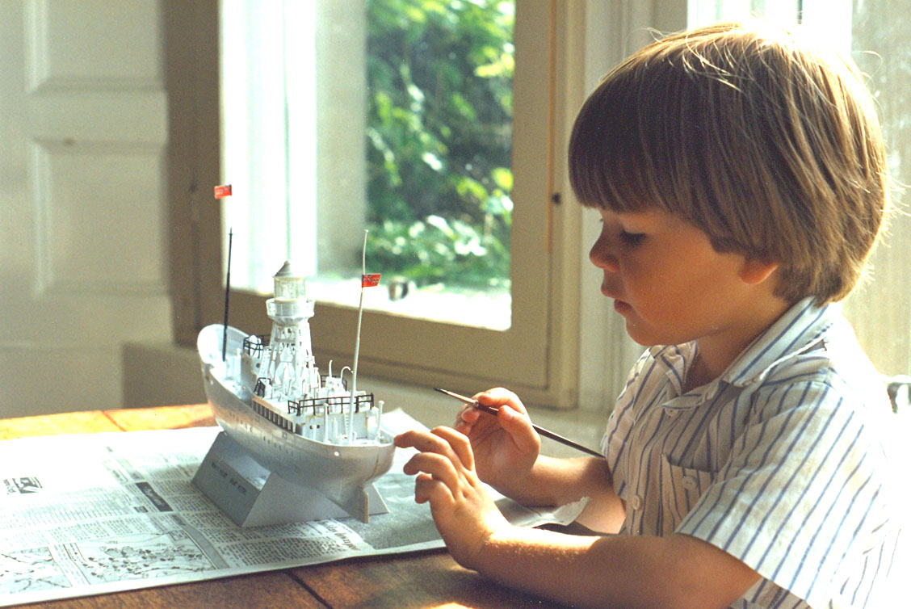
حس سیال چیست؟
5
تمرکز شدید و قوی روی زمان حال
ادغام هوشیاری و عمل

Slide 62
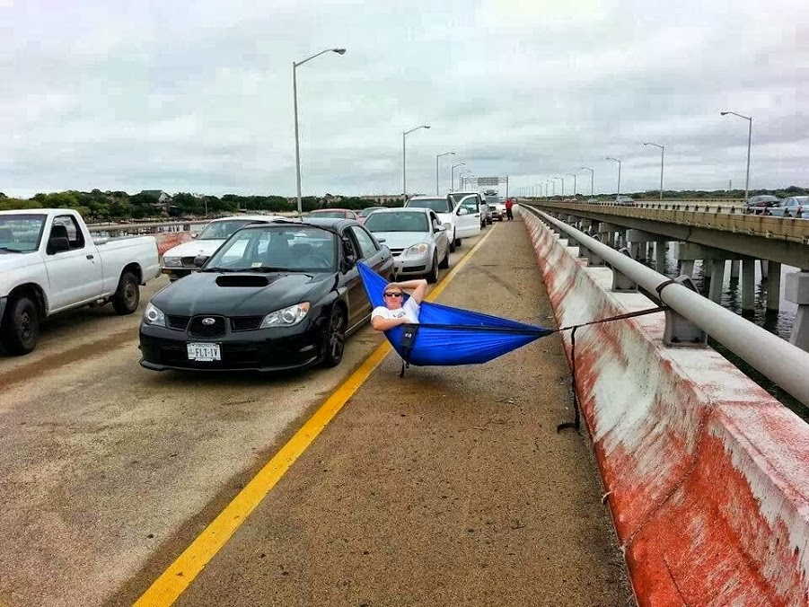
حس سیال چیست؟
5
تمرکز شدید و قوی روی زمان حال
ادغام هوشیاری و عمل
از دست دادن خودآگاهی انعکاسی (همه دارن من رو نگاه می کنن)

Slide 63
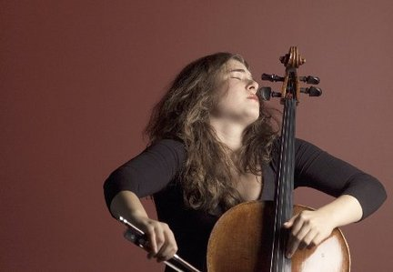
حس سیال چیست؟
5
تمرکز شدید و قوی روی زمان حال
ادغام هوشیاری و عمل
از دست دادن خودآگاهی انعکاسی (همه دارن من رو نگاه می کنن)
حس کنترل شخصی و عاملیت روی شرایط یا فعالیت

Slide 64
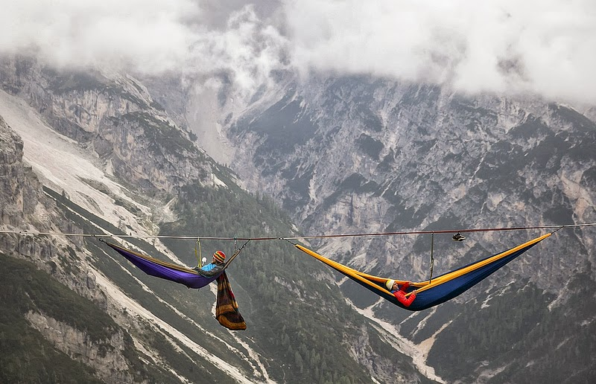
حس سیال چیست؟
5
تمرکز شدید و قوی روی زمان حال
ادغام هوشیاری و عمل
از دست دادن خودآگاهی انعکاسی (همه دارن من رو نگاه می کنن)
حس کنترل شخصی و عاملیت روی شرایط یا فعالیت
بی‌زماني و از دست دادن حس گذر زمان

Slide 65

حس سیال چیست؟
5
تمرکز شدید و قوی روی زمان حال
ادغام هوشیاری و عمل
از دست دادن خودآگاهی انعکاسی (همه دارن من رو نگاه می کنن)
حس کنترل شخصی و عاملیت روی شرایط یا فعالیت
بی‌زماني و از دست دادن حس گذر زمان
ارزش‌مندی فعالیت به خاطر نفس خود فعالیت

Slide 66

چه حسي نسبت به فعاليت حرفه‌اي خود داريد؟
5
بالا
بي‌تفاوت
بي‌انگيزه
سطح چالش
بي‌اهميت
بي‌علاقه
پایین
پایین
سطح مهارت
بالا

Slide 67

چه حسي نسبت به فعاليت حرفه‌اي خود داريد؟
5
بالا
درگيري احساسي
نگرانی
تشویش
اضطراب
استرس
سطح چالش
درماندگي
بي‌علاقه
آشفتگي
خودخوري
پایین
پایین
سطح مهارت
بالا

Slide 68
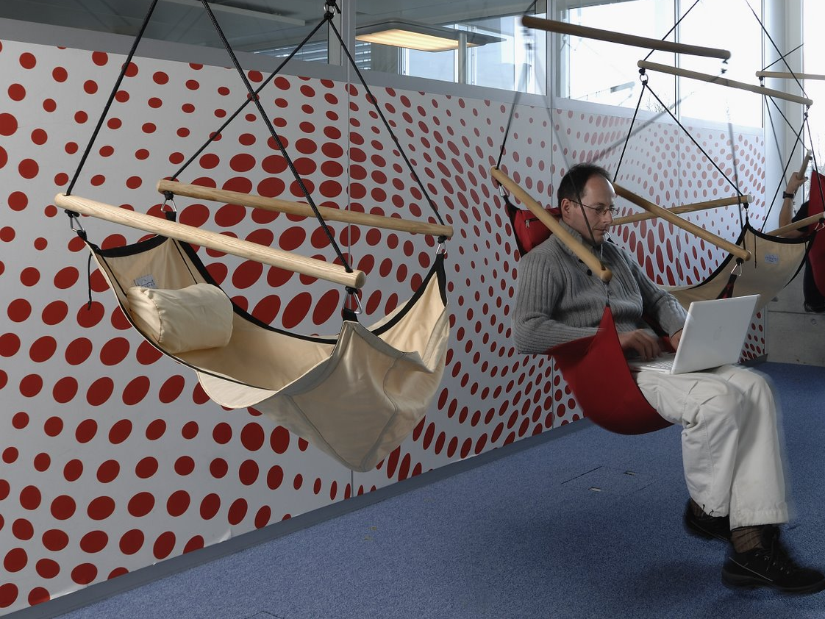
چه حسي نسبت به فعاليت حرفه‌اي خود داريد؟
5
عدم جذابيت
نگرانی
تشویش
اضطراب
بالا
كسالت
Control
تحت كنترل
سطح چالش
استرس پايين
بي‌علاقه
Relaxation
راحت
Boredom
خسته
ثبات وضعيت
رکود، بی‌علاقگی و خستگی
عدم پويايي
پایین
پایین
سطح مهارت
بالا

Slide 69
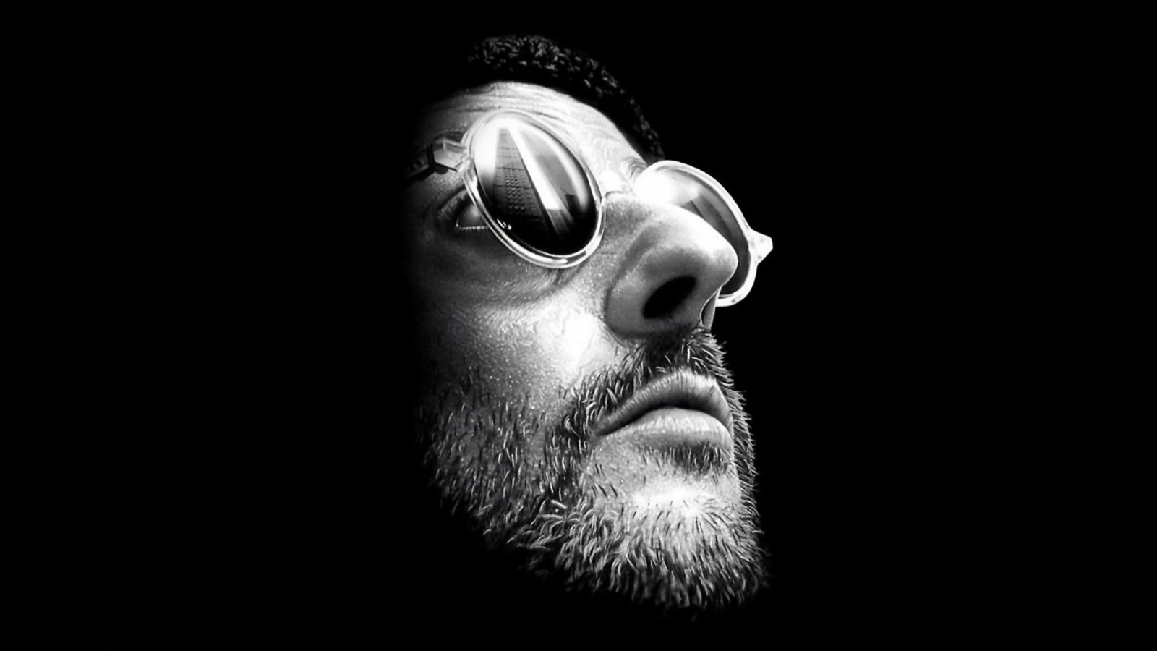
چه حسي نسبت به فعاليت حرفه‌اي خود داريد؟
5
Flow
حس سيال
بالا
تسلط
كامل
نگرانی
تشویش
اضطراب
چالش مهارتي
سطح چالش
بازخور روشن
بي‌علاقه
تمركز شديد
رکود، بی‌علاقگی و خستگی
اهميت لذت
پایین
پایین
سطح مهارت
بالا

Slide 70
مهارت بالا
5
چالش بالا
بالا
مسير رسيدن به حس سيال
سطح چالش
پایین
پایین
سطح مهارت
بالا

Slide 72
مرا دنبال کنید
www.slideshare.net/mahdinasseri

Slide 73
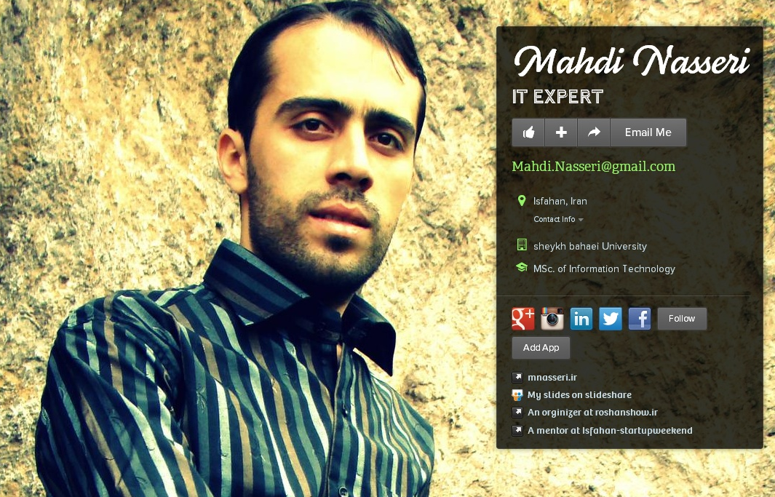
www.mnasseri.ir

